Slide 1
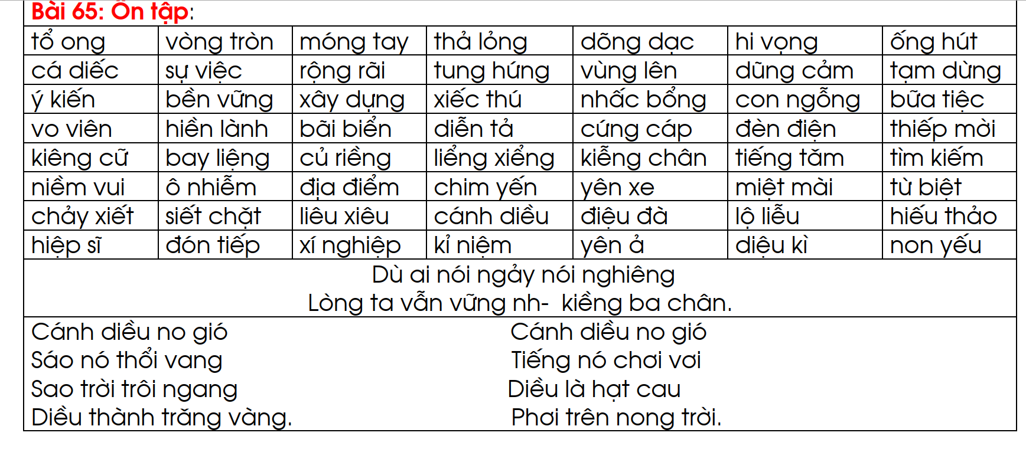
ư
Trong

Slide 2
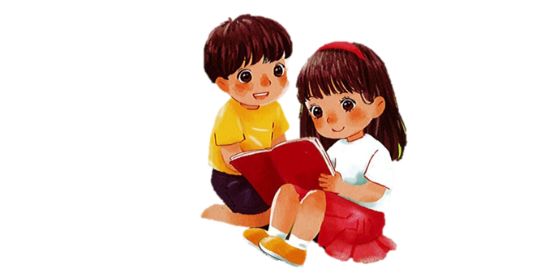
TIẾNG VIỆT 1

Slide 3
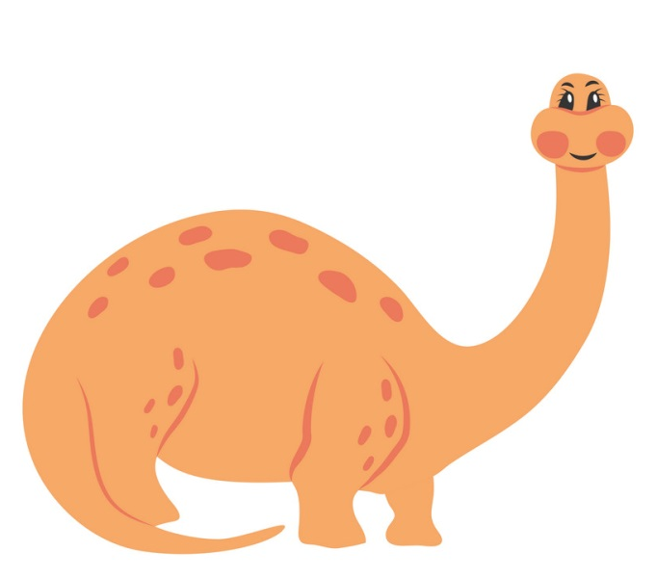
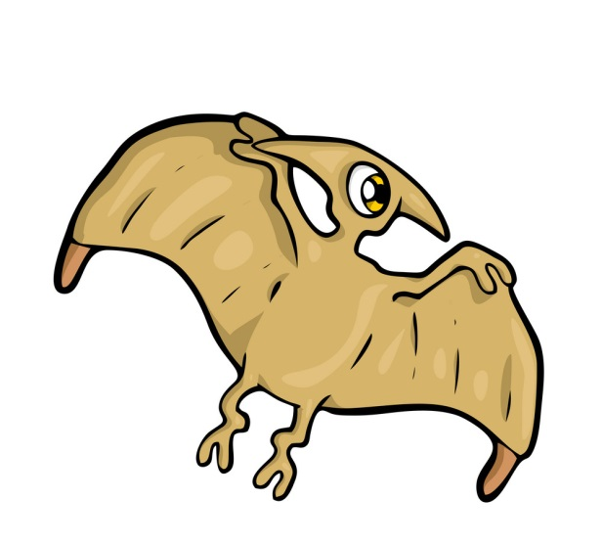
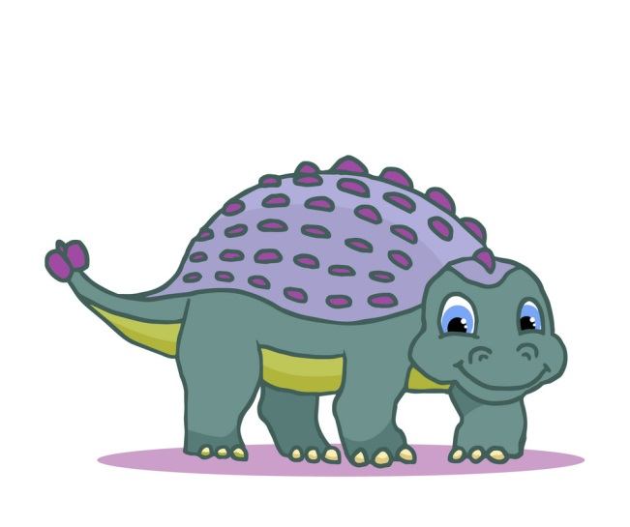
Khởi động
1

Slide 5
khu rừng

Slide 6
khiêm tốn

Slide 9
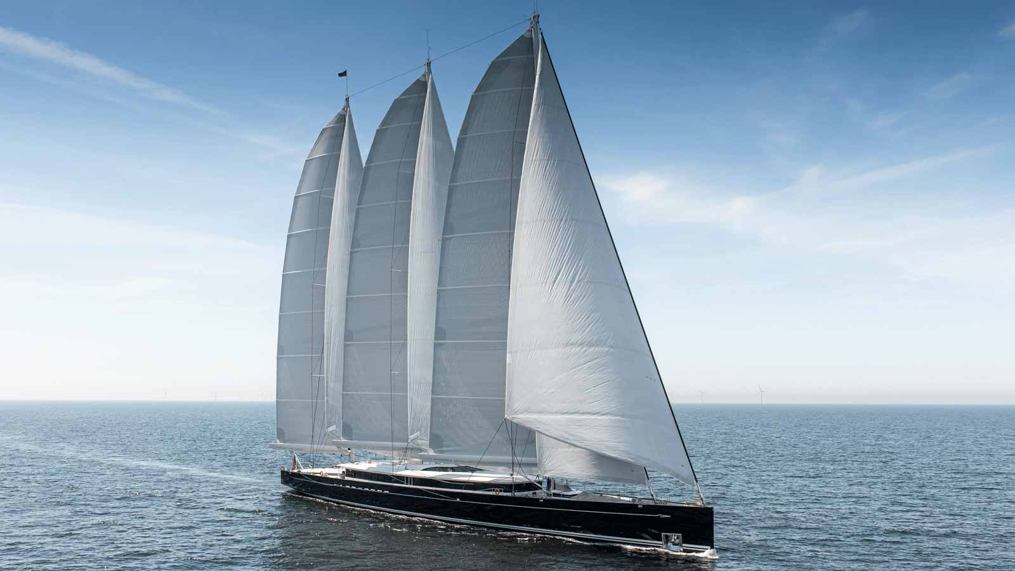
Đố bạn đây là cái gì?

Slide 10
Nhận biết
2
̀
Thuyền buôm xuôi theo chiều gió.

Slide 11
Bài
uôi uôm
66
Nhận biết
2
̀
Thuyền buôm xuôi theo chiều gió.

Slide 12
Đọc
3
uôi
uôm
x
uôi
xuôi

Slide 13
So sánh
uôi
uôm
uô
i
uô
m

Slide 14
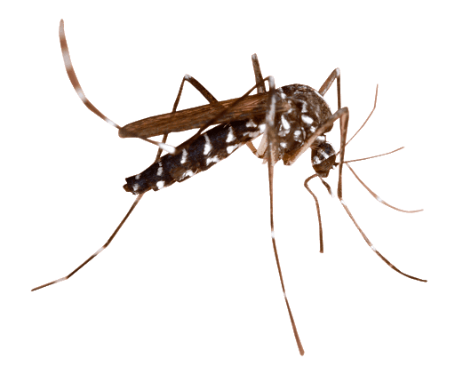
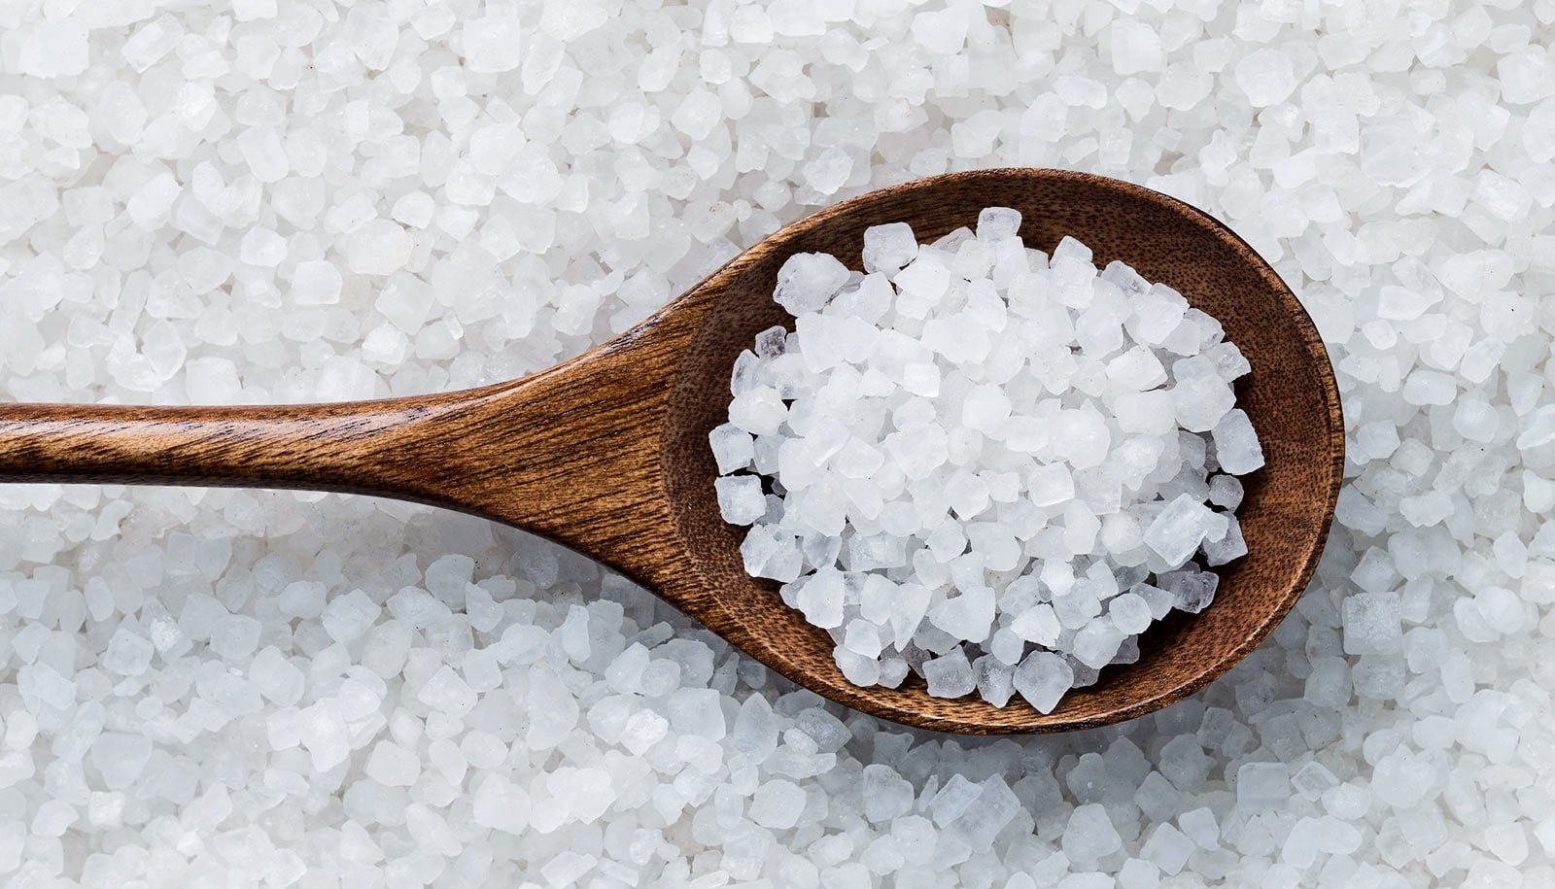
uôi
uôi
uôi
uôi
muối
muỗi
tuổi
nguội

Slide 15
uôm
uôm
uôm
uôm
buồm
muỗm
nhuốm
nhuộm
Notes:
Con muồm muồm/muỗm xanh

Slide 16
uôi
uôi
uôi
uôi
muối
muỗi
tuổi
nguội
uôm
uôm
uôm
uôm
buồm
muỗm
nhuốm
nhuộm

Slide 17
uôi
uôm
x
uôi
xuôi
muối
muỗi
tuổi
buồm
muỗm
nhuốm
nhuộm
Notes:
Ôn lại

Slide 18
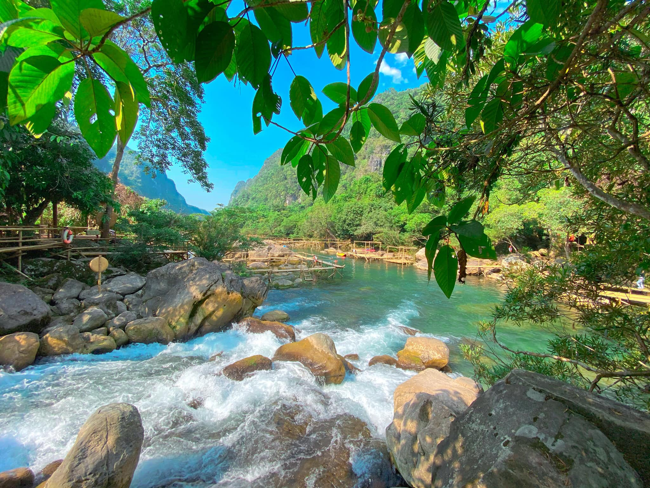
uôi
con suối
Notes:
Hay còn gọi là CHIM ĐA ĐA

Slide 19
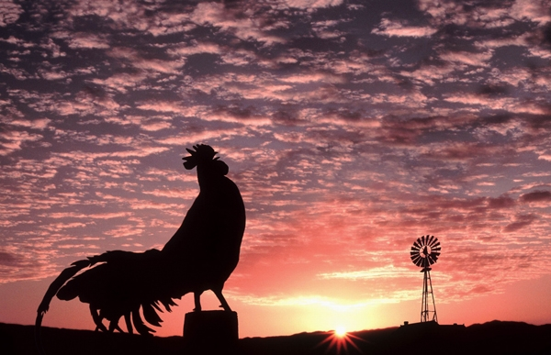
uôi
buổi sáng

Slide 20
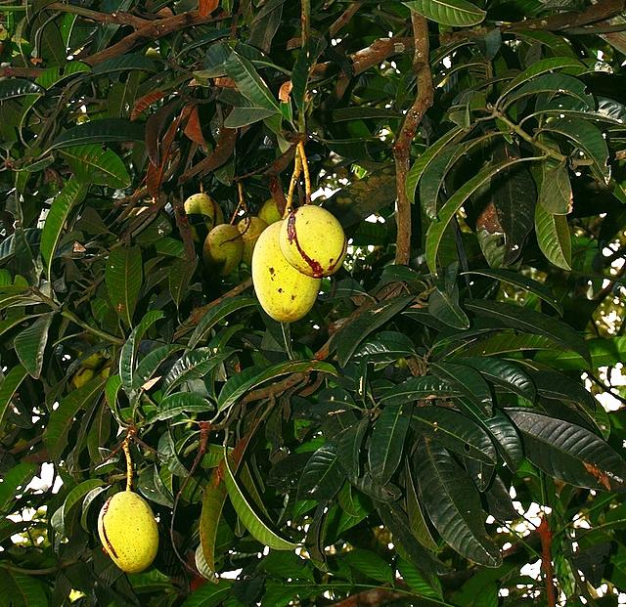
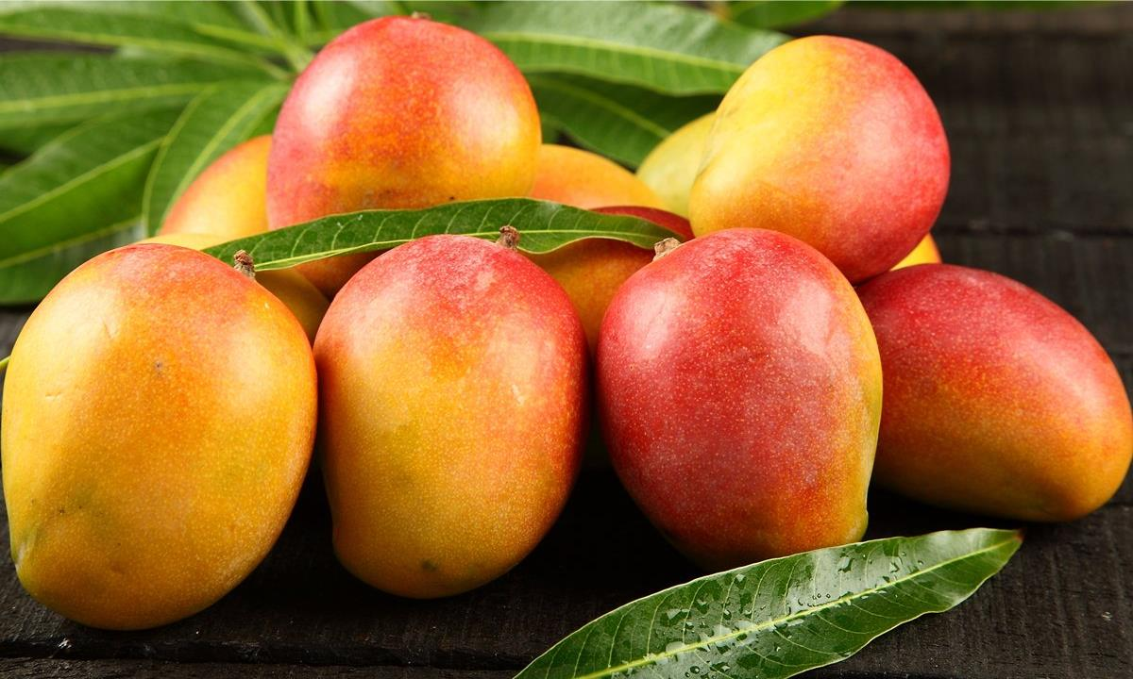
quả muỗm
uôm
Notes:
Muỗm: Cây gỗ to cùng loại với xoài, hoa mọc thành cụm ở nách lá, quả giông quả xoài nhưng nhỏ hơn và có vị chua.

Slide 21
con suối
buổi sáng
quả muỗm

Slide 22
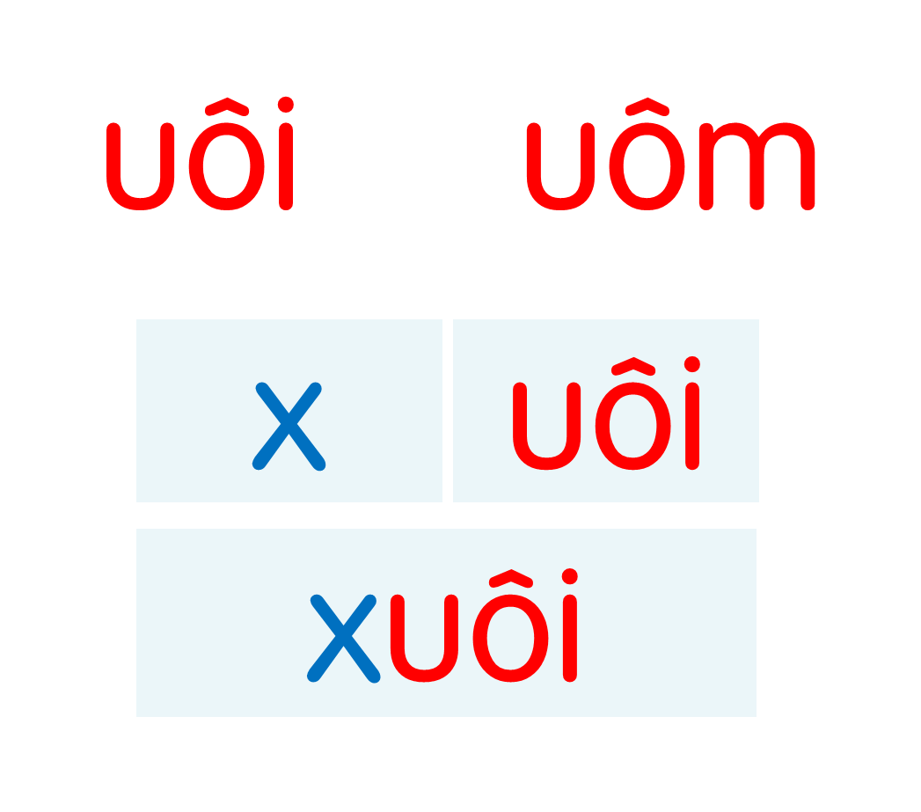
muối
muỗi
tuổi
buồm
muỗm
nhuốm
nhuộm
con suối
buổi sáng
quả muỗm
Notes:
Ôn lại

Slide 23
Hướng dẫn viết bảng
4
Ďċ
Ďċ

Slide 25
Ďį
Ďį

Slide 27
Ďċ
Ďċ
Ďį
Ďį

Slide 28
cΪ ǧίĒ
cΪ ǧίĒ
Ǖίả juķ
Ǖίả juķ

Slide 29
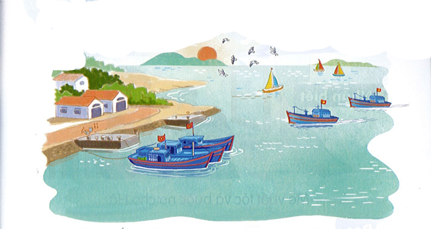
Đọc
6
1
2
Buổi sớm mai, ông mặt trời nhô lên từ biển. Mặt biển sáng lấp lánh. Đàn hải âu sải cánh bay liệng trên bầu trời. Xa xa là những cánh buồm căng gió. Phía bến cảng, những chiếc tàu cá nối đuôi nhau vào bờ.
3
4
5

Slide 30
buổi
nhuộm
buồm
đuôi
Notes:
Luyện luôn từ khó đọc nhé!

Slide 31
2
Buổi sớm mai, ông mặt trời nhô lên từ biển. Mặt biển sáng lấp lánh. Đàn hải âu sải cánh bay liệng trên bầu trời. Xa xa là những cánh buồm căng gió. Phía bến cảng, những chiếc tàu cá nối đuôi nhau vào bờ.
3
4
5

Slide 32
Buổi sớm mai, ông mặt trời nhô lên từ biển. Mặt biển sáng lấp lánh. Đàn hải âu sải cánh bay liệng trên bầu trời. Xa xa là những cánh buồm căng gió. Phía bến cảng, những chiếc tàu cá nối đuôi nhau vào bờ.
Trên biển còn có những gì?
Buổi sáng, mặt trời xuất hiện như thế nào?
Loài chim nào xuất hiện trên biển?

Slide 33
Buổi sớm mai, ông mặt trời nhô lên từ biển. Mặt biển nhuộm màu xanh biếc. Đàn hải âu sải cánh bay liệng trên bầu trời. Xa xa là những cánh buồm căng gió. Phía bến cảng, những chiếc tàu cá nối đuôi nhau vào bờ.

Slide 34
Nói
7
Đi lại trên biển

Slide 36
Buổi sớm mai, ông mặt trời nhô lên từ biển. Mặt biển nhuộm màu xanh biếc. Đàn hải âu sải cánh bay liệng trên bầu trời. Xa xa là những cánh buồm căng gió. Phía bến cảng, những chiếc tàu cá nối đuôi nhau vào bờ.

Slide 37
Dặn dò

